Slide 1
第八章：多线程编程
福州大学 · 数计（软件）学院
张舒

Slide 2
主要内容
线程的概念
多线程的实现
线程的生命周期
线程创建、调度
同步线程
小结

Slide 3
程序、进程和线程
程序
  （program）是对数据描述与操作代码的集合，是应用程序执行的脚本，以文件的形式存储在磁盘。

Slide 4
程序、进程和线程
进程
  是一个程序在其自身的地址空间中的一次执行活动。
    一个程序的运行就是一个进程从创建、运行到消亡的过程。
  进程是资源申请、调度和独立运行单位，因此它使用系统中的运行资源，是操作系统分配资源的基本单位。
  同一个程序可以被加载到系统的不同内存区域分别执行，形成不同的进程。

Slide 5
程序、进程和线程
线程
  是进程中的一个单一的连续控制流程。
  一个进程中可以包含多个线程，每个进程至少包含一个线程，所以会自动创建一个线程，这个线程通常称为主线程。
  线程又称为轻量级进程，和进程一样，拥有独立的执行控制，由操作系统负责调度，也可以由用户程序控制

Slide 6
  与进程的区别在于：线程没有独立的存储空间，而是和所属进程中的其他线程共享一个存储空间，使得线程间的通信较进程简单。
  线程是与操作系统相关联的，不同的操作系统以不同的方式表示线程。

Slide 7
线程的特点
线程是一个相当小的对象，它不会占用大量内存而且可以快速创建。因此，一个应用程序可以使用多个线程执行不同的任务。
一个线程在程序运行时，必须争取到为自己分配的系统资源，如CPU、执行堆栈、程序计数器等等。

Slide 8
线程的特点
只有具备多个处理器的计算机才能真正并发执行多个指令；
单处理器计算机上的操作系统，通过在活动间的快速切换，创造出一个并发执行的假象，期间每个线程分配有限的时间片来处理任务，由于CPU在各个线程之间的切换速度非常快，用户感觉不到，从而认为并行运行。

Slide 9
多线程程序设计
大多数程序设计时习惯上考虑该程序如何从头至尾顺序执行各项任务的设计方法，即一个程序只有一条执行路线。
但现实世界中的很多过程都是同时发生的，对应这种情况，可编写有多条执行路径的程序，使得程序能够同时执行多个任务（并行）。

Slide 10
从程序设计语言的角度看看“多线程程序设计”的实际意义是将程序从逻辑上分割为多个任务来同步完成，而程序员不必关系到底使用了多少个处理器。

Slide 11
多线程实例
即时聊天软件
浏览器：
  在浏览器中可以在下载Java小程序或图像的同时滚动页面，在访问新页面时，播放动画和声音，打印文件等。

Slide 12
Java与多线程
Java具有内置的线程支持。Java虚拟机（JVM）将不同操作系统中的多线程的实现抽象化了，JVM允许应用程序并发地运行多个执行线程。
Java语言提供了多线程编程的扩展点，并给出了功能强大的线程控制API 。
Java的多线程功能使得程序中的每个线程都具有自己的方法调用栈和程序计数器，使得线程与其他线程并发执行时能够共享程序范围内的资源。

Slide 13
不同操作系统的JVM可能以两种基本方式支持线程：
  JVM调用底层操作系统线程。
  JVM只在JVM本身中实现线程，在这种情况下底层操作系统并不知道线程的情况。
  使用第二种技术会降低性能，因为所有线程分享了JVM进程得到的CPU时间。Java语言使程序员看不出在这两种情况下线程编程有什么区别。

Slide 14

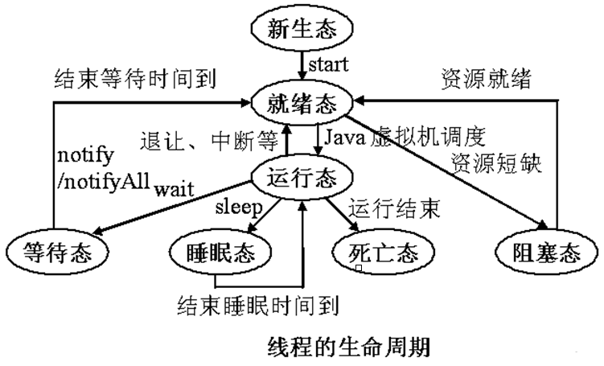
Java程序中线程的生命周期

Slide 15
java线程的优先级
每个java线程都具有线程优先级，能帮助操作系统确定调度线程时的顺序。
  其优先级范围MIN_PRIORITY（常量1）到MAX_PRIORITY（常量10），默认情况下，线程优先级是NORM_PRIORITY（常量5）
  每个线程的优先级都是从创建它的进程那里继承下来的。

Slide 16
一般情况下具有较高优先级的线程应当在具有较低优先级线程的前面分配到处理器时间，但是线程的优先级无法确切保证线程的执行顺序，
线程优先级隐藏在幕后与操作系统进行交换，多数java程序员都不必关心线程优先级的设置和调整。

Slide 17
多线程编程中的若干问题
如何创建线程 ？
如何将程序任务分配给不同的线程？
由于各个线程的控制流彼此独立，使得各个线程之间代码执行的顺序不确定，如何进行线程调度？如何管理线程同步？

Slide 18
创建并执行线程
在java的历史版本中，有两种创建多线程程序的方法
  通过创建Thread类的子类来实现
  通过实现Runnable接口的类来实现（推荐）

Slide 19
通过Thread类实现多线程
设计Thread的子类
根据工作需要重新设计线程的run方法
  线程类Thread中提供的run是一个空方法。为此，我们可以继承Thread，然后覆盖(override)其中的run，使得该线程能够完成特定的工作。
使用start方法启动线程，将执行权转交到run。

Slide 20
程序示例 ： MutiThread

Slide 21
相关知识点：
Thread.sleep(sleepTime);
  public static void sleep(long millis) throws InterruptedException
  如任何线程中断了当前线程，当抛出异常时，当前线程的中断状态被清除。
  此处的InterruptedException必须进行捕获处理

Slide 22
此方法优点：
  一个类只要继承了Thread类，同时覆写了该类中的run()方法就可以实现多线程操作。
此方法缺点：
  一个类只能继承一个父类，这是此方法的局限。

Slide 23
通过Runnable接口创建线程
创建线程的另一种方法就是创建一个实现Runnable 接口的类，这个类仅需实现其中一个run()方法。
主要步骤：
  创建某个类实现Runnable接口，实现run()方法。
  创建Thread对象，用实现Runnable接口的对象作为参数实例化该Thread对象。
  调用Thread的start方法。

Slide 24
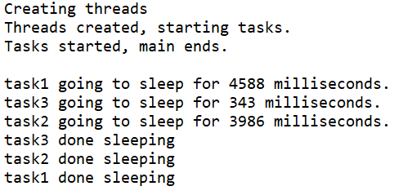
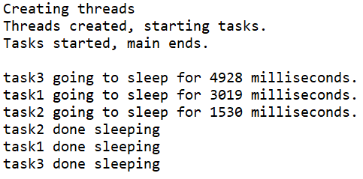
程序示例
RunnableTest

Slide 25
Java有两种创建线程的方法，为什么推荐实现Runnable接口的方式创建线程？
  Thread类定义了多种方法可以被派生类重载。对于所有的方法，唯一的必须被重载的是run()方法。这是实现Runnable接口所需的同样的方法。
  Java规定一个类只能继承一个父类，而一个类可以实现多个接口，因此推荐使用实现Runnable接口的方式创建线程。

Slide 26
后台线程
线程可以分为:
  后台线程：
    如果一个程序中只有后台线程在运行时，程序会立即退出。
    后台线程常用于为其他线程提供服务。
  用户线程：
    如一个程序存在正在运行的用户线程，该程序不会退出。

Slide 27
类java.lang.Thread的成员方法
  public final boolean isDaemon( )
类java.lang.Thread的成员方法
  public final void setDaemon(boolean on)
程序示例：
  P395, J_ThreadDaemon
  P397, J_ThreadUser

Slide 28
线程组
线程组是一些线程和线程组的集合，形成树状体系结构。
类java.lang.ThreadGroup的构造方法：
  public ThreadGroup(String name)
    此时所构造的线程组的父线程组，是当前线程所在的线程组。
  public ThreadGroup(ThreadGroup parent, String name)

Slide 29
将一个线程添加到一个线程组中，是在创建线程时通过构造方法的参数指定线程组：
  public Thread(ThreadGroup group, String name)
程序示例： P 399 J_ThreadGroup

Slide 30
使用线程池管理线程
Java5.0对线程操作做了许多扩展，线程池就是其中之一。
线程池的基本思想：
  开辟一块内存空间，里面存放了若干（未死亡）的线程，这些线程由池管理器来进行调度执行：当有任务时，从池中取一个线程来处理该任务，任务完成后线程对象归池。
  这样可以避免反复创建线程对象所带来的性能开销，节省了系统的资源。

Slide 31
线程池的种类：
  固定尺寸的线程池
  可变尺寸线程池
创建一个线程池，需要使用java.util.concurrent.Executors类的API，
  它是Executor的工厂类，通过Executors可以创建你所需要的Executor。
  这个类提供大量创建线程池的静态方法。

Slide 32
创建固定大小的线程池
public static ExecutorService newFixedThreadPool(int nThreads)
  创建固定数目线程的线程池。
当要加入的池的线程（或者任务）超过池最大尺寸时候，需要排队等待。
一旦池中有线程完毕，则排队等待的某个线程会入池执行。
程序示例：ExecutorsTest1

Slide 33
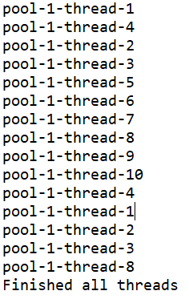

Slide 34
相关方法
ExecutorService executor = Executors.newFixedThreadPool(NTHREDS);
  使用Executors.newFixedThreadPool获得一个ExecutorService的实例。

Slide 35
ExecutorService
  ExecutorService接口扩展了Executor接口，并添加了一些线程池生命周期管理的方法。
  一个Executor的生命周期有三种状态：运行 、关闭、终止 。
  Executor创建时处于运行状态，
  当调用ExecutorService.shutdown()后，处于关闭状态。这时，不应再向Executor中添加任务。
  所有已添加的任务执行完毕后，线程池关闭，Executor处于终止状态。

Slide 36
如果Executor处于关闭状态时往Executor提交任务，会抛出uncheckedexceptionRejectedExecutionException。
可以使用Executor中定义的execute的方法来运行一个Runnable对象。

Slide 37
executor.isTerminated()
  ExecutorService.isTerminated()方法检测线程是否已经运行结束。

Slide 38
创建单任务线程池
public static ExecutorService newSingleThreadExecutor()
  创建一个单线程化的ExecutorService对象，这个对象只有一个线程用于执行任务，
  若任务多余一个，任务将按先后顺序执行。
程序示例：ExecutorsTest2

Slide 39
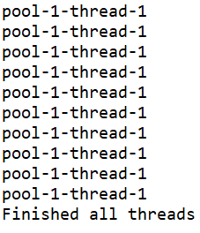

Slide 40
创建可变大小的线程池
public static ExecutorService newCachedThreadPool()
  创建一个可缓存的线程池，调用execute 将重用以前构造的线程（如果线程可用）。
  如果现有线程没有可用的，则创建一个新线程并添加到池中。
  终止并从缓存中移除那些已有 60 秒钟未被使用的线程。
程序示例：ExecutorsTest3

Slide 41
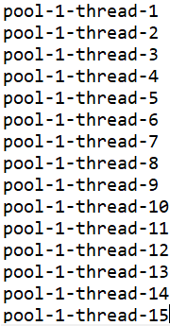

Slide 42
创建延迟连接池
public static ScheduledExecutorService newScheduledThreadPool(int corePoolSize)
  创建一个支持定时及周期性的任务执行的线程池，
  可安排在给定延迟后运行，或者定期的执行。
程序示例：ExecutorsTest4
  任务w4，w5在延迟一段时间后执行。

Slide 43
自定义线程池
保留的线程池大小
线程池的最大值
空闲线程结束的超时时间
ThreadPoolExecutor类提供用户自定义线程池的相关方法。
public ThreadPoolExecutor(
int corePoolSize,
int maximumPoolSize, long keepAliveTime,
TimeUnit unit, BlockingQueue<Runnable> workQueue)
表示keepAliveTime的单位
表示存放任务的队列

Slide 44
自定义线程池的工作过程：
线程池刚创建时，里面没有一个线程，任务队列是作为参数传进的。
当调用execute()方法添加一个任务时，线程池会做如下判断：
  如果正在运行的线程数量小于corePoolSize，那么马上创建线程运行这个任务。
  如果正在运行的线程数量大于或者等于corePoolSize，那么将这个任务放入队列。

Slide 45
  如果此时队列满了，而且正在运行的线程数量小于maximumPoolSize，那么还是要创建线程运行这个任务；
  如果队列满了，而且正在运行的线程数量大于或者等于maximumPoolSize，线程池会抛出异常。
当一个线程完成任务时，它会从队列中取下一个任务来执行。

Slide 46
当一个线程无事可做，超过一定时间（keepAliveTime）时，线程池会判断，如果当前运行的线程数大于corePoolSize，那么这个线程就被停掉。
程序示例： ExecutorsTest5

Slide 47
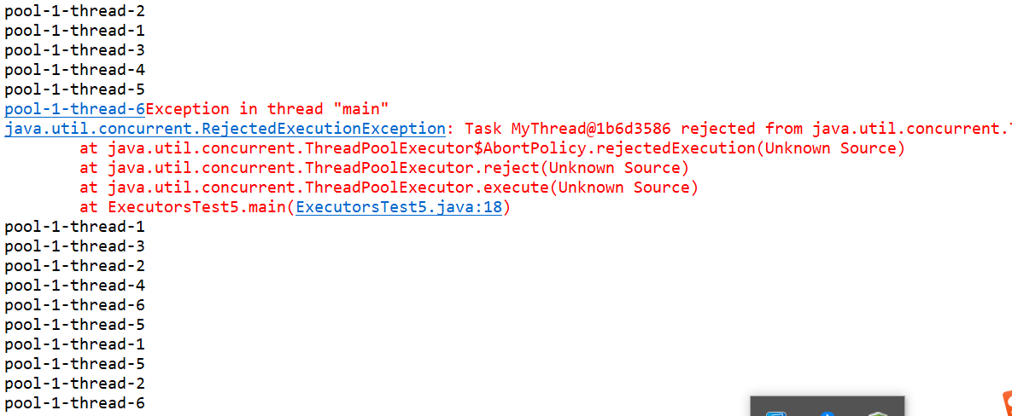
使用ArrayBlockingQueue

Slide 48
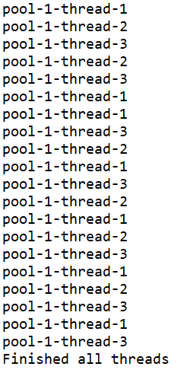
使用LinkedBlockingQueue

Slide 49
相关方法：
BlockingQueue<Runnable> bqueue = new ArrayBlockingQueue<Runnable>(10)
  BlockingQueue只是一个接口，常用的实现类有LinkedBlockingQueue，ArrayBlockingQueue。

Slide 50
若使用无界队列（例如，不具有预定义容量的 LinkedBlockingQueue）
  将导致在所有 corePoolSize 线程都忙时，新任务在队列中等待。这样，创建的线程就不会超过 corePoolSize，因此maximumPoolSize 的值也就无效了。
  当每个任务完全独立于其他任务，即任务执行互不影响时，适合于使用无界队列。例如，在 Web 页服务器中。
  这种排队可用于处理瞬态突发请求，当命令以超过队列所能处理的平均数连续到达时，此策略允许无界线程具有增长的可能性。

Slide 51
使用有限的 maximumPoolSizes 时，有界队列（如 ArrayBlockingQueue）
  有助于防止资源耗尽，但是可能较难调整和控制。
  队列大小和最大池大小可能需要相互折衷：
    使用大型队列和小型池可以最大限度地降低 CPU 使用率、操作系统资源和上下文切换开销，但是可能导致人工降低吞吐量。
    使用小型队列大型池，ＣＰＵ使用率较高，但是可能遇到不可接受的调度开销，这样也会降低吞吐量。

Slide 52
ThreadPoolExecutor具有很强的可扩展性，可以通过创建它的子类来自定义行为
  例如使用beforExecute() 或者afterExecute() 自定义任务执行前和线程停止之后执行的动作。

Slide 53
线程的返回值
使用Runnable接口实现的线程是没有返回值的，常常为了有返回值而颇费周折，例如：
  用Runnable接口和Thread类设置一个变量；在run()中改变变量的值，再用一个get方法取得该值，但是run何时完成是未知的，还需要一定的机制来保证。
java5之后增加了有返回值的线程实现方式—实现Callable接口。

Slide 54
Callable接口
实现Callable接口，可使得线程对象具有返回值。
  Callable接口中规定了一个call()方法，和Runnable接口中的run()方法一样执行任务，但是call()方法具有返回值。
  ExecutorService接口提供了一个submit方法，它会执行作为实参传递的Callable对象。
  执行Callable的任务后，可以获取一个Future接口的对象，在该对象上调用get就可以获取到Callable任务的返回值。

Slide 55

Future接口
Future 表示异步计算的结果。
它提供了检查计算是否完成的方法，以等待计算的完成，并检索计算的结果。
通过Future对象可了解任务执行情况，可取消任务的执行，还可获取任务执行的结果。
程序示例:CallableTest

Slide 56
Callable与Runnable不同点
Callable规定的方法是call()，而Runnable规定的方法是run()。
Callable的任务执行后可返回值，而Runnable的任务是不能返回值的。
call()方法可抛出异常，而run()方法是不能抛出异常的。
运行Callable任务可得到一个Future对象

Slide 57
简单的并行计算模拟：
  ConcurrentCalculator

Slide 58
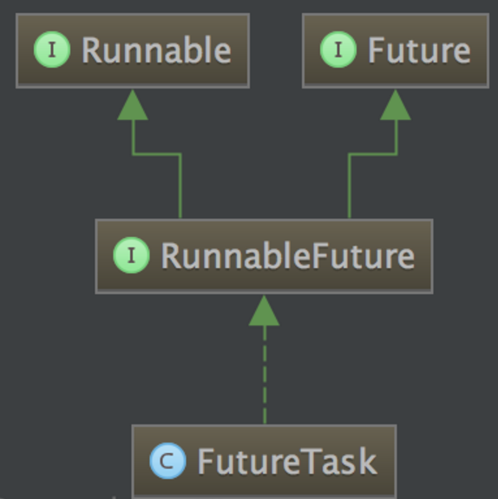
FutureTask
Future只是一个接口，不能直接用来创建对象，FutureTask是Future的实现类，
FutureTask的继承图如下:

Slide 59
FutureTask实现了RunnableFuture接口，而RunnableFuture接口继承了Runnable接口和Future接口，因此FutureTask既能当做一个Runnable直接被Thread执行，也能作为Future用来得到Callable的计算结果。

Slide 60
线程取得返回值的方法
Future + ExecutorService
Task task = new Task(); // Task实现了Callable接口
ExecutorService service =Executors.newCachedThreadPool();
Future<Integer> future = service.submit(task1);
service.shutdown();
……
xxx=future.get();
……

Slide 61
线程取得返回值的方法
FutureTask + ExecutorService
ExecutorService executor = Executors.newCachedThreadPool();
Task task = new Task();
FutureTask<Integer> futureTask = new FutureTask<Integer>(task);
executor.submit(futureTask);
executor.shutdown();
……
Xxx=futureTask.get();
……

Slide 62
线程的同步
同一进程的多个线程共享同一存储空间，带来了访问冲突这个严重的问题。
有时两个或多个线程可能会试图同时访问一个资源，在此情况下，数据可能会变得不一致。
  例如，一个线程可能尝试从一个文件中读取数据，而另一个线程则尝试在同一文件中修改数据。

Slide 63
程序示例：
  UnsynchronizedTest
  未同步的数据共享：两个线程同时写入一个共享数组。

Slide 64
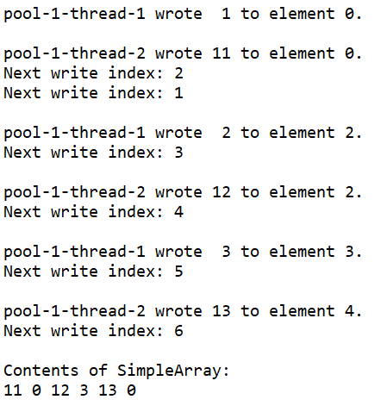

Slide 65
线程同步：
  某个时刻只允许一个线程排他性的访问操作共享对象的代码，当独占对象的线程在操作对象时，其他线程会一直等待，直到独占对象的那个线程完成了对对象的操作，其他对象才被允许处理该对象，
  这种方法可以实现多个线程的协同工作，解决冲突问题。

Slide 66
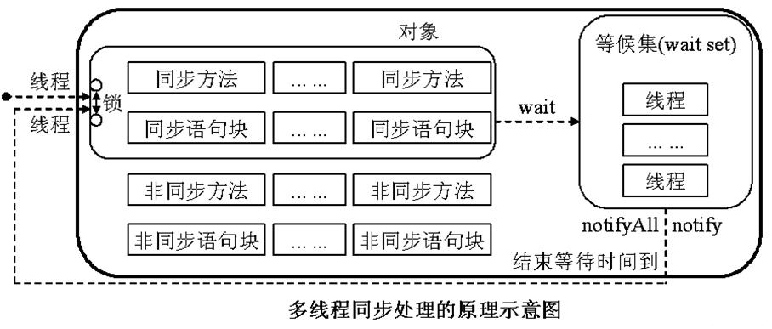
多线程同步的基本原理
JVM通过给每个对象加锁的方式实现多线程的同步处理。
  JVM为每个对象配备了一把锁（lock）和一个等候集（wait set）。

Slide 67
实现同步的方法
一种常见办法是使用java内置的监控器。
  每个对象都具有一个监控器和一个监控锁，
  监控器保证在任何时刻，只有一个线程能运行这段代码，一旦有一个线程在运行，对象锁就自动锁上，其他需要运行这段代码的线程只能处于阻塞状态，等待锁打开。
  当线程执行完同步方法，对象锁自动打开。
  这样监控器和监控锁才能用于实现“互斥”。
Java中可用使用关键字synchronized为共享资源加锁。

Slide 68
Synchronized关键字
synchronized可修饰一个代码块或一个方法，使被修饰对象在任一时刻只能有一个线程访问，从而提供了程序的同步执行功能。
  当程序运行到非静态的synchronized同步方法上时，自动获得与正在执行代码类的当前实例（this实例）有关的锁。
  当程序运行到synchronized同步方法或代码块时，该对象锁才起作用。

Slide 69
  一个对象只有一个锁。所以，如果一个线程获得该锁，就没有其他线程可以获得锁，直到第一个线程释放（或返回）锁。这也意味着任何其他线程都不能进入该对象上的synchronized方法或代码块，直到该锁被释放。
  释放锁是指持锁线程退出了synchronized同步方法或代码块。

Slide 70
实现同步—1、同步方法
同步方法：通过在方法声明中加入synchronized关键字来声明synchronized方法
  public synchronized void methodA() { }
  当一个线程调用一个“互斥”方法时，它试图获得该方法锁。
  如果方法未锁定，则获得使用权，以独占方式运行方法体，运行完释放该方法的锁。
  如果方法被锁定，则该线程必须等待，直到方法锁被释放。

Slide 71
注意：
对方法run( )无法加锁，不可避免冲突；
对构造函数不能加锁，否则出现语法错误。

Slide 72
synchronized方法虽然可以解决同步的问题，但也存在缺陷：
  如果一个synchronized方法需要执行很长时间，将会大大影响系统的效率。
Java语言提供了一种解决办法，就是synchronized块。

Slide 73
实现同步—2、同步块
可以通过synchronized关键字将一个程序块声明为synchronized块
synchronized(object) {要互斥的语句}
  当一个线程执行这段代码时，它获得当前synchronized代码块所处对象的锁。
  此时，如果有第二个线程对同一个对象也要执行这段代码时，它也试图获得该对象的锁，但因该对象已被锁定，第二个线程必须等待，直到锁被释放。
  第一个线程执行完代码段后，自动释放锁，接下去第二个线程获得锁，准备运行。

Slide 74
对于前述两个线程写数据到同一个数组的程序，应如何改写才能保证两个线程都正确写入数据？
  SimpleArray不是线程安全的，因为它允许任意数量的线程并发的读取并修改共享数据，从而导致错误。

Slide 75
  为使SimpleArray是线程安全的，必须确保不能有两个线程同时访问SimpleArray，
  还必须确保当一个线程正处于保存writeIndex值，将值添加到数组、递增writeIndex的值的过程时，其他的线程不能在这三个操作期间的任何时刻读取或改变writeIndex值，也不能修改数组内容。
  为了保证这三个操作的原子性，可将这些操作放入同步块或同步方法中。

Slide 76
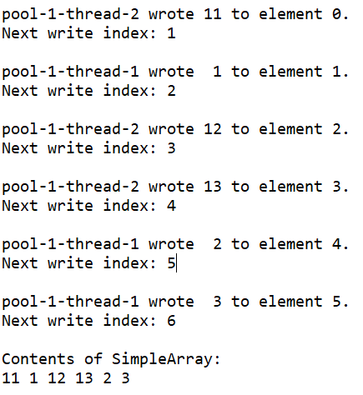
程序示例：
  用同步方法改写前述程序：SynchronizedTest

Slide 77
注意：
  当维护所需要的同步特性时，要尽可能的缩小同步语句占用的时间，这样就能最小化被阻塞线程的等待时间。
  线程之间的同步是针对线程间共享可变数据的情况，对于线程间共享不可变数据时，应将数据字段声明成final的。

Slide 78
生产者/消费者案例分析
基本功能：
  生产者线程将数字1-10写入共享缓冲区中。
  消费者线程是从共享缓冲区中读取这个数据并显示它。
  程序输出生产者写入共享缓冲区的值和消费者从共享缓冲区读取的值。

Slide 79
思路：
类设计：
  共享缓冲区：出于简化设计考虑，共享缓冲区以变量表示，并包含对该变量值进行设置的set方法，读取该变量的get方法。
  生产者线程：实现Runnable接口的类，run方法中主要调用缓冲区的set方法，写入值。
  消费者线程：实现Runnable接口的类，run方法中主要调用缓冲区的get方法，读出值。

Slide 80
  测试类：初始化缓冲区，创建生产者、消费者线程，并启动它们。
同步过程分析：
  缓冲区是共享的，因此需要互斥访问，
方法一：使用synchronized方法
  考虑将get、set方法作为同步方法实现，在访问缓冲区数据前，线程要获得缓冲区的监控锁。
  对于生产者，当它获得监控锁，还需看缓冲区是否有空位可让其写入数据。对于消费者，获得锁的同时也需检查缓冲区中是否有数据，才能读出。

Slide 81
生产者或消费者线程在获得对象锁时还需进一步判断缓冲区状态，当缓冲区满足某种条件时，才执行相应的动作，否则线程必须暂时释放对象锁，等待，直到条件为true时继续竞争锁，执行动作。
此时需要借助Object类声明的wait、notify、notifyAll方法。

Slide 82
wait：
  如果线程获得了对象的监控锁后判断出某个条件没有满足，线程无法执行对象上的任务，会调用该方法，打开对象上的监控锁，该线程进入该对象的等候集（wait set）。

Slide 83
  对象的等候集（wait set）中的线程是在执行该对象的同步方法或者同步语句块时调用了wait方法的的线程，若要激活，需要如下方法:
  notify
    执行同步语句的线程完成了另一线程需要等待的条件时，会调用notify方法，使等待中的线程再次转换到可运行状态。
    此时可运行状态的线程会再次尝试进入被锁住的代码段/方法，如成功，就开始执行操作。
  notifyAll
    调用该方法后，正在等待某条件的所有线程都转换到可运行状态，都有机会重新进入加锁的代码段。
    在此之前，会一直处于阻塞状态。

Slide 84
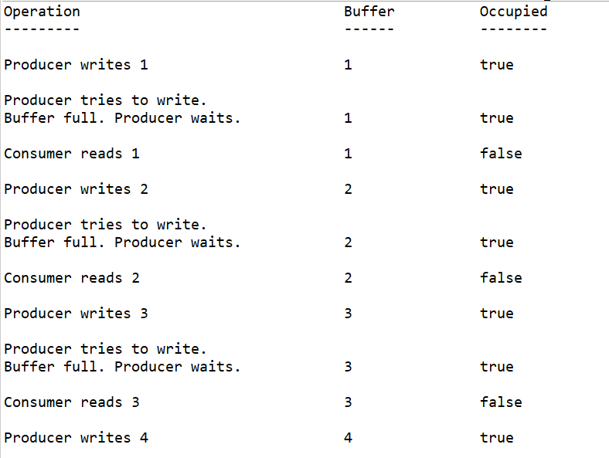
程序实现：SynchronizedBufferTest

Slide 85
方法二：使用java并发包中的那些类，它们封装了同步性。
  例如：使用ArrayBlockingQueue

Slide 86
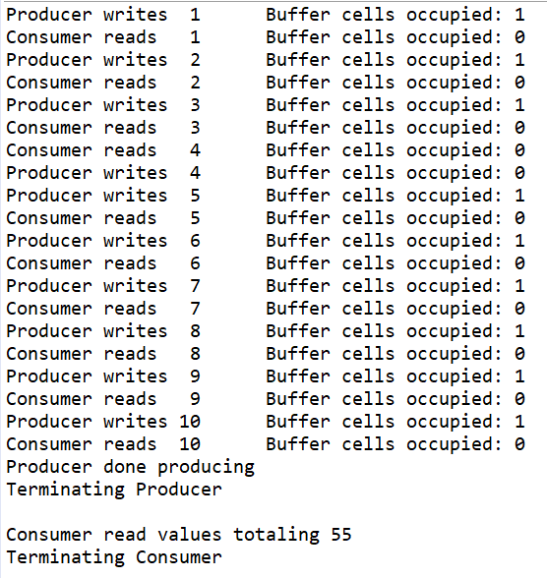

Slide 87
ArrayBlockingQueue
是一个全面实现了BlockingQueue接口的线程安全缓冲区类，
它扩展了Queue接口，并声明了put和take方法
  put方法：将元素放在blockingQueue末尾，如果队里已满，则它会等待。
  take方法：从队头移走一个元素，如果队列为空，则它会等待。

Slide 88
程序示例：
  BlockingBufferTest：使用blockingQueue实现生产者、消费者案例

Slide 89
Lock、Condition接口
Synchronized关键字提供了大多数的基本的线程同步需求，javaSE5中引入了Lock和Condition接口，使程序员能对线程同步进行更精确的控制。

Slide 90
Lock接口、ReentrantLock
调用Lock接口的lock方法的线程，能够获得对象锁，在其释放该锁前，这个Lock对象不能被其他线程获得。
当线程调用unlock方法时，会释放对象锁。
可重入锁 ReentrantLock
  是Lock接口的一个基本实现。

Slide 91
条件对象与Condition接口
对于拥有Lock对象的线程，如果它在某个条件不满足时不能往下执行，就可以在这个条件上等待，
利用Lock对象，可以显式的声明需要线程等待的条件对象。
  条件对象与特定的Lock对象关联，它可以通过调用Lock的newCondition方法创建。

Slide 92
为了在某个条件对象上等待，线程可以调用Condition的await方法，立即释放相关联的Lock，将线程置于这个Condition的等待状态中。
当可运行线程运行完毕，并判断出等待线程可以继续运行时，可运行线程会调用Condition的signal方法，使处于这个Condition的等待状态下的线程重新返回可运行状态，并可能重新获得Lock。

Slide 93
程序示例：
  LockConditionBufferTest
  以Lock、Condition接口实现的生产者消费者案例。

Slide 94
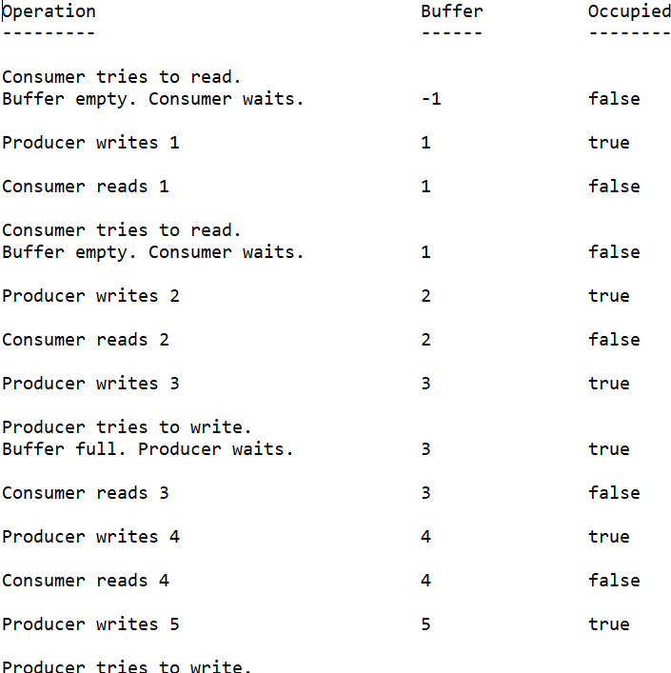

Slide 95
Lock、Condition和Synchronized
在某些程序中，使用Lock和Condition可能比使用Synchronized关键字更好：
  Conditon对象使用户能指定线程需要等待的多个条件对象，可以通过调用signal或者signalAll方法向正在等待的线程表明某个特定的条件对象为true，
  使用Synchronized关键字就无法显式指明正在等待的条件，无法通知对象现在什么条件不需等待，什么条件还需等待。

Slide 96
但是使用Lock，Condition容易出错，除非程序要求高级的同步功能，否则最好使用Synchronized关键字。

Slide 97
多线程同步中的静态方法和非静态方法
将静态方法加synchronized关键字，则相应的同步方法会与该方法所在的类的“类对象”关联，受类对象锁的控制。
若对非静态方法加synchronized关键字，则相应的同步方法会与该方法所在的类的某个实例对象关联，受实例对象锁的控制。
程序示例：P411 J_Experiment

Slide 98
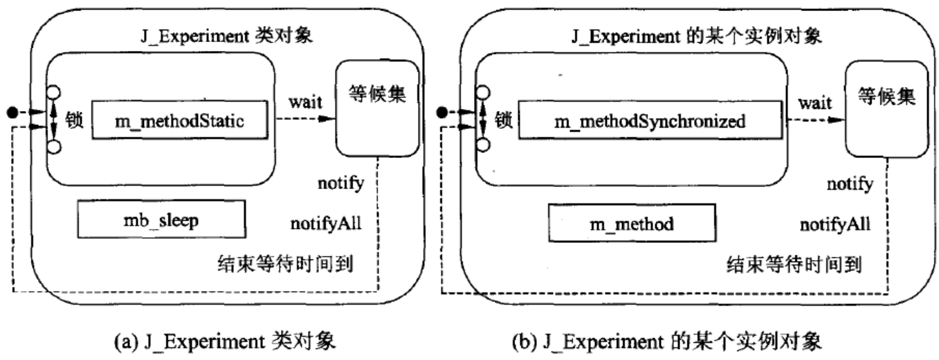

Slide 99
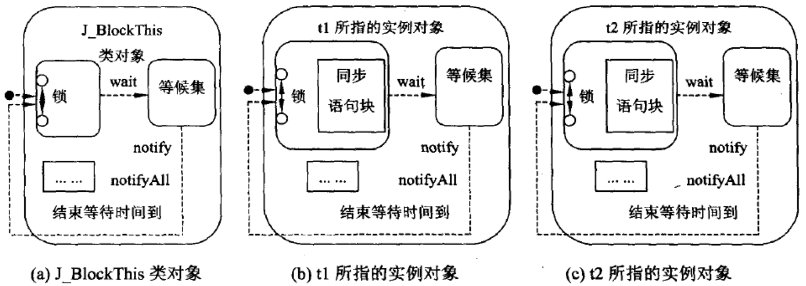
P 420 J_BlockThis：使用了同步语句块，但线程同步不成功。

Slide 100
死锁问题
由于程序设计不合理而造成所有线程都陷入阻塞或等待的状态。
P 430 J_Lock

Slide 101
GUI的多线程
Java中Swing是线程不安全的，是单线程的设计，所有的Swing程序都只有一个线程用于处理与程序GUI组件间的交互，这个线程被称为“事件派发线程”，程序中对界面的操作都必须放到事件派发线程中执行。

Slide 102
事件派发线程
事件派发线程（event dispath thread），它是用于swing组件的，是界面的主线程。
同时事件派发线程也是调用paint和update等回调方法的线程。

Slide 103
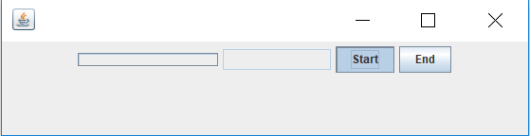
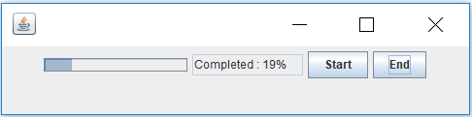
一般耗时的操作不应该在事件处理方法中执行，因为事件处理返回之前，其他事件是不能触发的，界面类似于卡住的状况，
  程序示例：SwingThreadTest1
所以在独立的线程上执行比较耗时的操作更好，这会立即更新用户界面和释放事件派发线程去派发其他的事件。
  程序示例：SwingThreadTest2

Slide 104
从事件派发线程以外的线程中更新Swing组件是不正常的。
如何实现Swing程序的多线程？

Slide 105
GUI多线程：方法一
SwingUtilities类提供了两个方法：invokeLate和invoteAndWait，它们都向Swing事件队列上发送Runnable对象。
当可运行对象排在事件派发队列的队首时，事件派发线程就调用其run方法。
其效果是允许事件派发线程调用另一个线程中的任意一个代码块。

Slide 106
例如：SwingUtilities.invokeLater(Runnable doRun)
  向Swing事件队列上发送了一个Runnable对象，当轮到它执行时，Swing事件派发线程将会处理它。
程序示例：SwingThreadTest3

Slide 107
还有一个方法SwingUtilities.invokeAndWait()方法，它也可以使事件派发线程上的可运行对象排队。
它们的不同之处在于：
  SwingUtilities.invokeLater()在把可运行的对象放入队列后就返回，而SwingUtilities.invokeAndWait()一直等待直到已启动了可运行的run方法才返回。
  如果一个操作在另外一个操作执行之前必须从一个组件获得信息，则应使用SwingUtilities.invokeAndWait()方法。

Slide 108
GUI多线程：方法二
SwingWorker类：用于在一个工人线程中执行需要长时间运行的计算，并依据计算结果从事件调度线程中更新Swing组件。
SwingWorker类实现了Runnable接口，因此能够将SwingWoker对象安排到不同的线程中执行。
示例程序：FibonacciNumbers

